Slide 1


30 décembre 1923
Création du CERCLE DE L’UNION
15 décembre 2023
Soirée du CENTIÈME ANNIVERSAIRE

Slide 2
Sommaire
1/ L’immeuble : 49 rue Jean Jaurès et 10 place de l’Hôtel de ville
2/ Les Cercles : d’hier à aujourd’hui
3/ Le Cercle de l’Union: la vie de l’Association
4/ Et demain ? Les perspectives

Slide 3
1/ L’immeuble
49 rue Jean Jaurès – 10 place de l’Hôtel de ville
21 Février 1880: Achat du terrain et de vieilles constructions
par la Société régionale immobilière Roannaise
Avant 1900 : Construction de l’immeuble
Architecte Monsieur MICHAUD

Slide 4
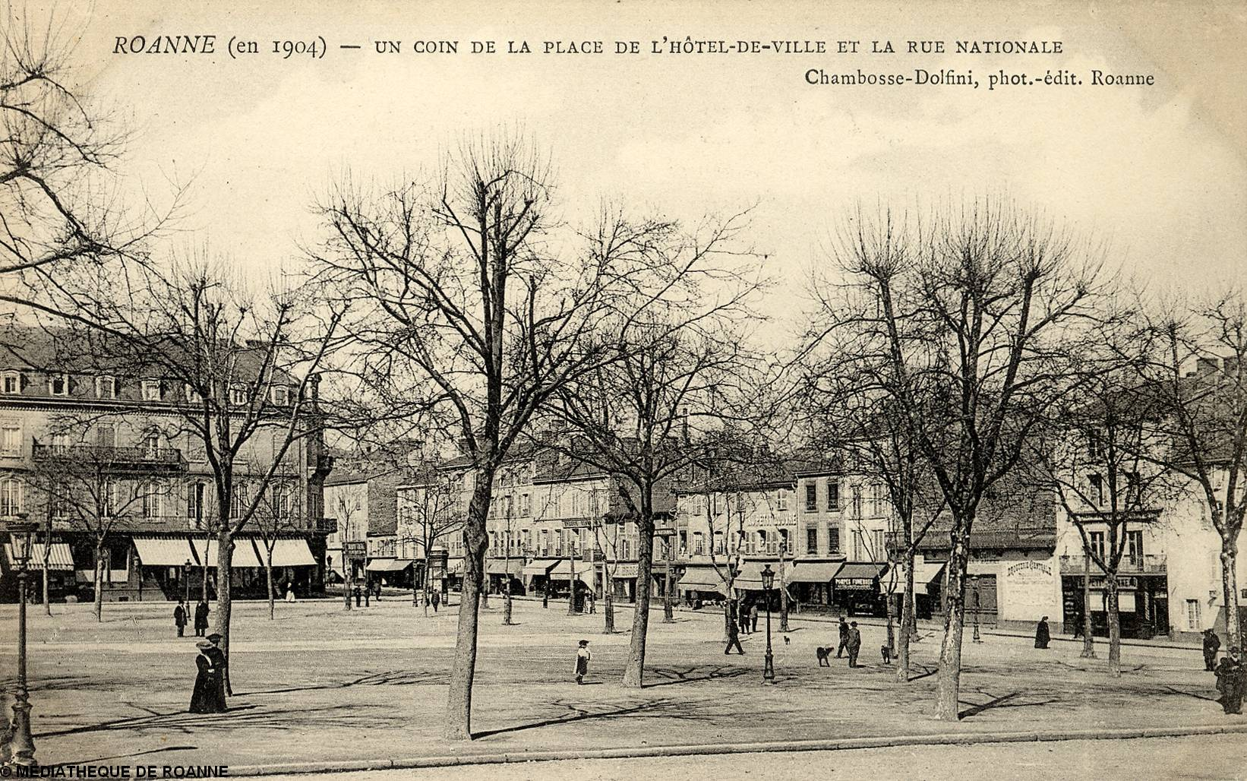
La place de l’Hôtel de ville en 1904

Slide 5
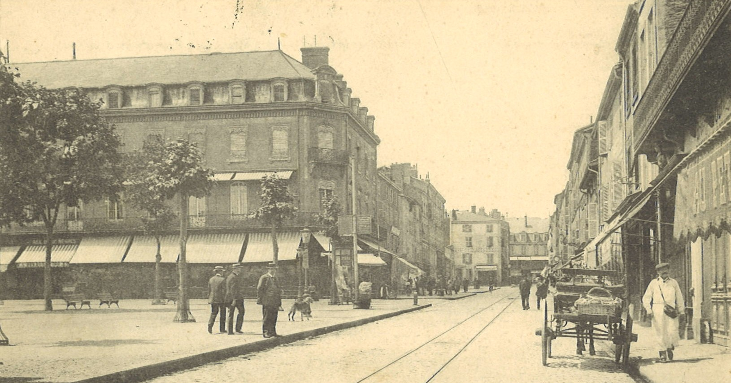
La rue nationale le 17 juin 1905

Slide 6
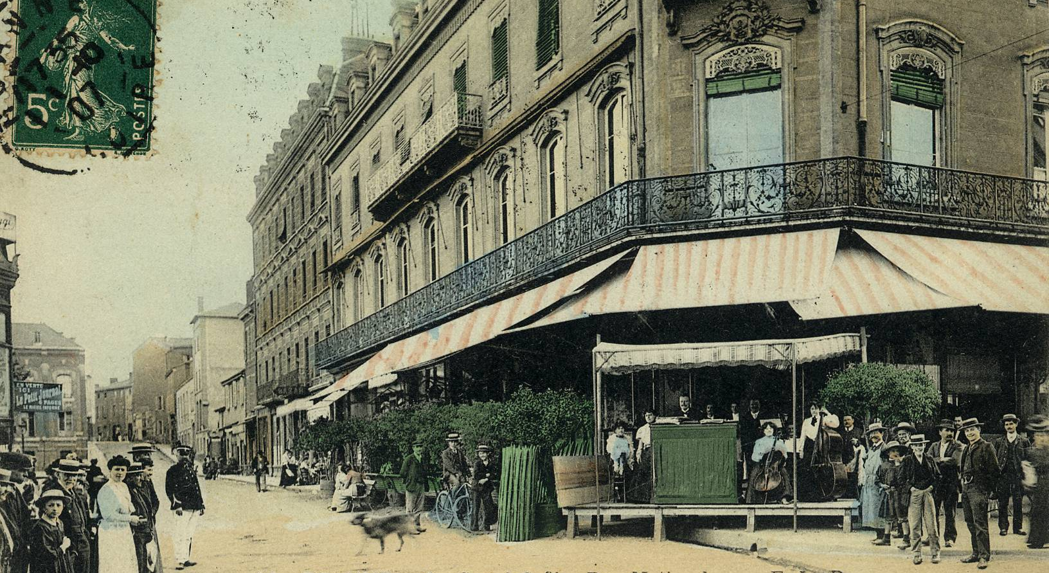
L’immeuble du Cercle en 1907

Slide 7
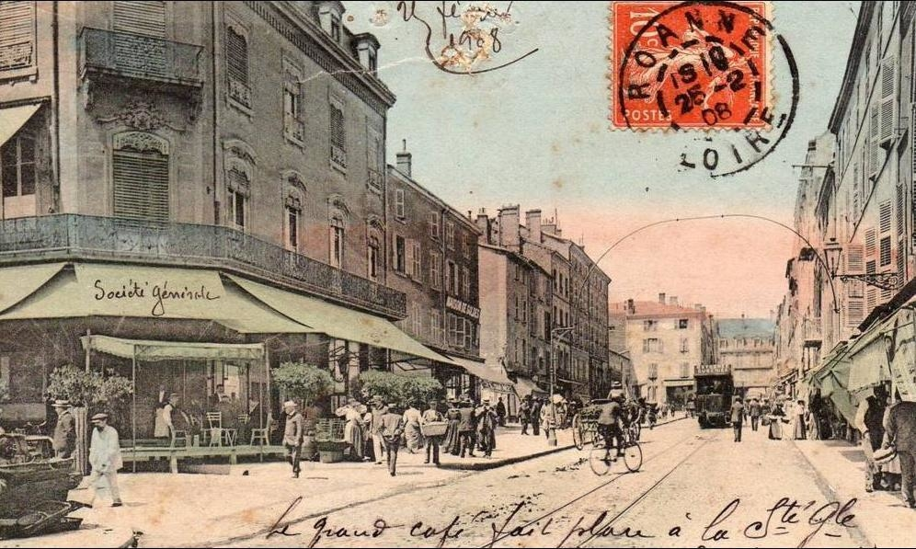
La rue nationale en 1908

Slide 8
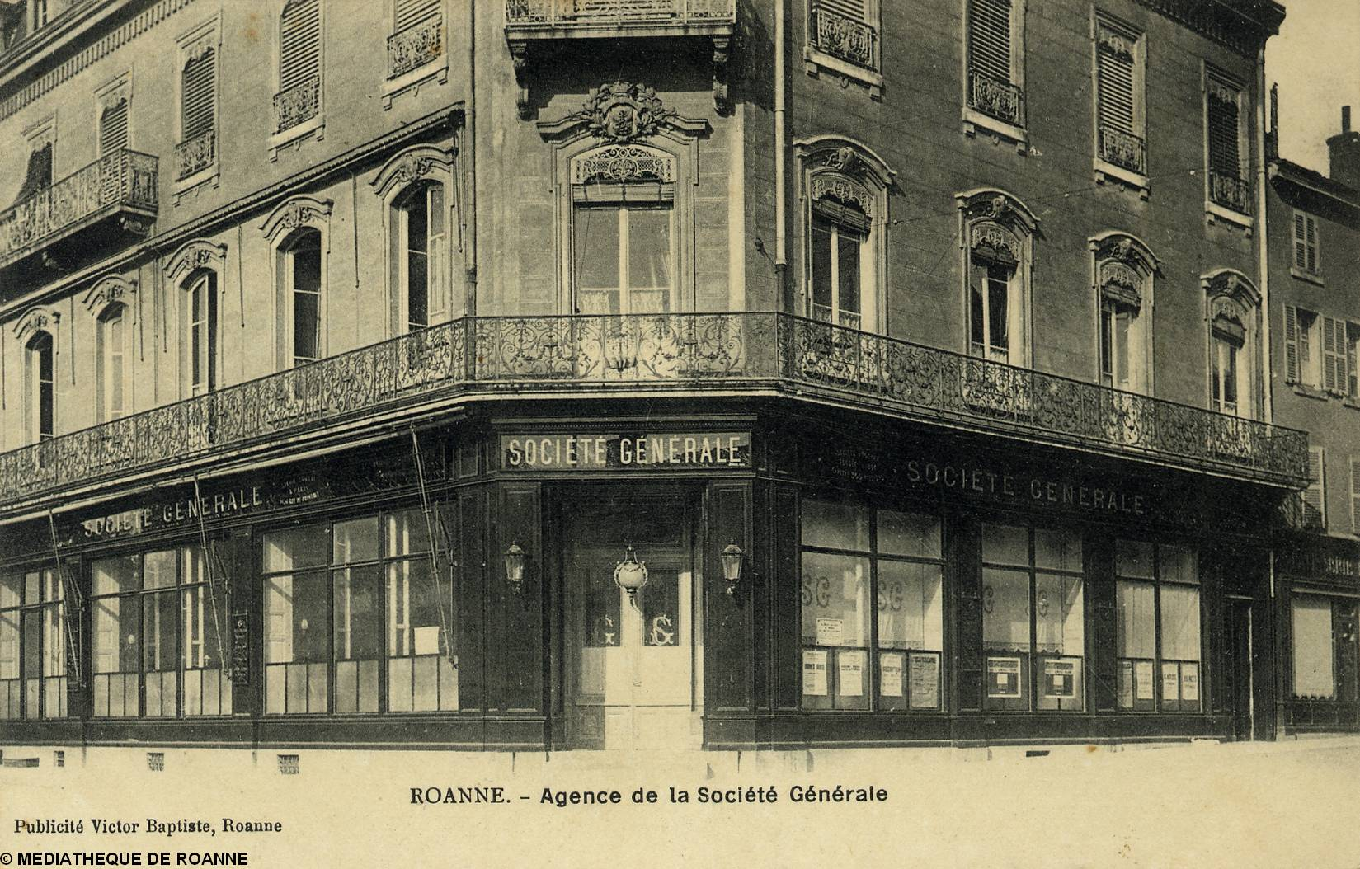
L’immeuble du Cercle en 1908

Slide 9
2/Les Cercles:
d’hier à aujourd’hui
Jusqu’en 1900
À partir de 1900
Aujourd’hui

Slide 10
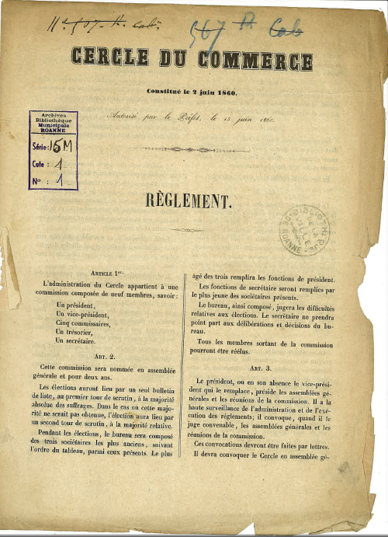
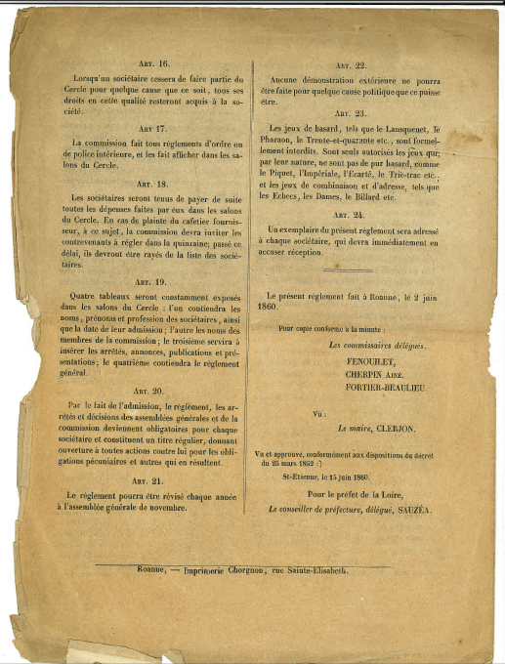
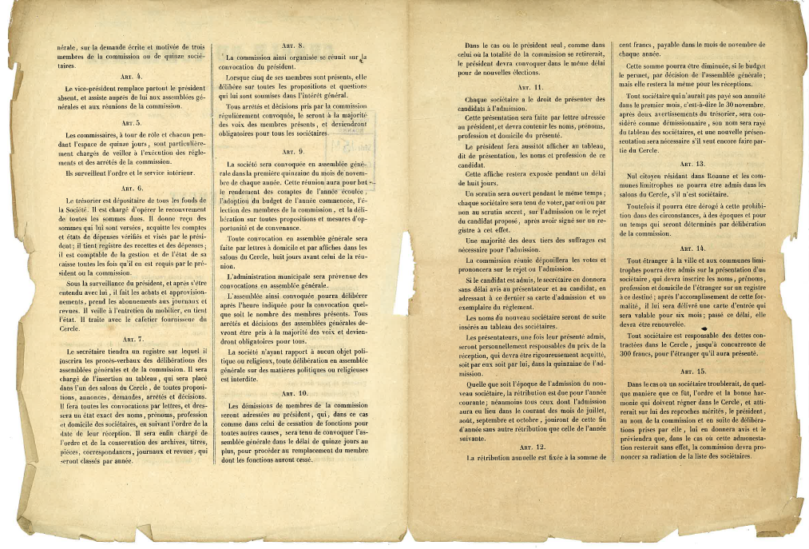
Le Cercle du Commerce:
Statuts constitutifs
2 juin 1860

Slide 11
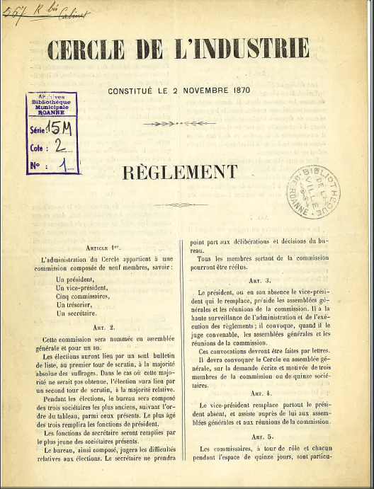
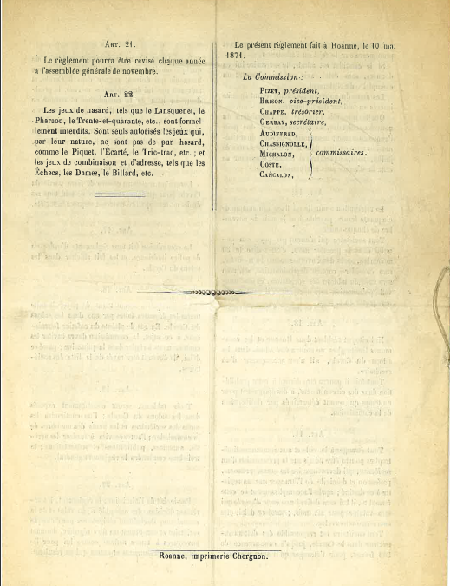
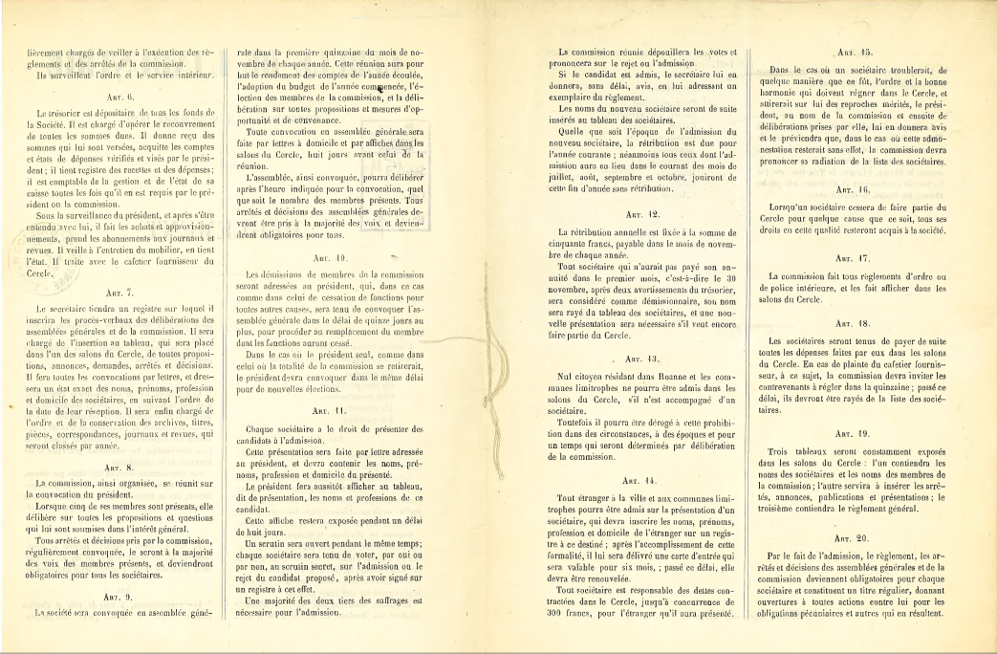
Le Cercle de l’Industrie :
Statuts constitutifs
2 novembre 1870
Sous-titre

Slide 12
L’ évolution des cercles préexistants
1901 : existence de 2 Cercles: le Cercle du Commerce
le Cercle de l’Industrie
1906: sont déposés les statuts du Grand Cercle, siège 49 rue Nationale
21 mai 1921: modification statutaire: le Grand Cercle de Roanne

Slide 13
1923 : L’association Cercle de l’Union
22 décembre 1923: Décision de fusionner les 2 Cercles
30 décembre 1923: Assemblée générale constitutive
Fusion des 2 Cercles sous le nom CERCLE DE L’UNION
Dissolution des 2 Cercles existants
Président : Monsieur BONNAUD
Décision de nommer Monsieur Martel, architecte afin de
prévoir les réparations nécessaires

Slide 14
L’immeuble du Cercle : les dates clés
1941 : La Société Régionale Immobilière Roannaise signe un bail pour 9 ans avec le Cercle
1953 : la Banque Régionale du Centre - propriétaire du local du Cercle de l’Union - engage de gros travaux
1977: la BNP renouvelle le bail pour 9 ans avec le Cercle
1986: la BNP met en vente ses locaux
1989 : cession au profit des 3 associations occupantes
      + Cercle de l’Union

Slide 15

L’immeuble du Cercle en 2023
Le Progrès quitte ses locaux historiques pour écrire l’avenir
« « Jamais deux sans trois », dit la formule. Pour la troisième fois de son histoire, votre quotidien va déménager et quitter ses locaux historiques du 49 rue Jean-Jaurès, intégrés le 13 mai 1954, pour s’installer dans une nouvelle agence, située au 3 rue Brison. Ces anciens locaux sont dans l’attente de leur futur, alors que, pour Le Progrès, l’avenir va s’écrire dans une agence entièrement rénovée.
Si quelques centaines de mètres seulement séparent les deux agences, la fermeture de la première marque un tournant dans l’histoire du titre et même de la ville, tant cet emplacement situé à deux pas de la place de l’Hôtel-de-Ville et de la mairie restera gravé dans la mémoire collective. Les enseignes « Le Progrès » visibles de loin sont pour beaucoup comme un repère, presque un phare, et leur emplacement en tête de corniche, sous le balcon du Cercle de l’Union, a même pu faire croire à certains que notre journal possédait tout l’immeuble. Il n’en a jamais rien été. »

Slide 16
3/ Le Cercle de l’Union :
La vie de l’association
Ses membres
1948 : Le Rotary club de Roanne s’installe au Cercle de l’Union
1955 : Le Bridge club constitué le 9 mars 1945 installe son siège au Cercle de l’Union
1967: Création du club Rotary Roanne Est, depuis 2016 Roanne HORIZON, qui se domicilie au Cercle de l’Union
2014 : Le Bridge club démissionne de l’association Cercle de l’Union

Slide 17
Ses évolutions statutaires
29 mars 1958: Première modification des statuts
31 janvier 1978 : Deuxième modification des statuts
31 janvier 2000 : Troisième modification des statuts
2 février 2015: Suite à la démission du Bridge avec effet au 31 décembre 2014, - Refonte complète des statuts et adoption d’un règlement intérieur
- Les associations adhérentes sont membres consultatifs

Slide 18
Son objet statutaire actuel
Mise à disposition de ses membres d’un lieu et d’un cadre de réunions , lesquelles ne pourront pas être de nature politique, syndical ou cultuel;
Offrir à ses membres des prestations de bar et de restauration préparées par le gérant, réalisées en son nom, pour son propre compte et sous son entière responsabilité;

Slide 19
L’acquisition des locaux
1977: la BNP renouvelle le bail pour 9 ans
1986: la BNP met en vente les locaux
12 janvier 1987: la décision d’achat est prise par le Cercle
1989: l’acte d’achat des locaux est signé
le 1er étage : 425 m² + 3 caves => 600 000 Fr
l’appartement du 3e étage + 1 cave => 165 000 Fr
Sont alors propriétaires indivis:
Le Rotary club de Roanne
Le Bridge club
Le Rotary club de Roanne Est
L’association Le Cercle de l’Union

Slide 20
Les locaux actuels
Avant 2010: Cession de l’appartement du 3e étage
26 novembre 2015: Rachat par l’association Cercle de l’Union des 2% des parts de l’indivision détenus par le Bridge club
Sont maintenant propriétaires indivis:
Le Rotary club de Roanne
L’association Le Cercle de l’Union et ses membres individuellement
Le Rotary club de Roanne HORIZON

Slide 21
La valorisation des locaux
Tout au long de son histoire et depuis que Le Cercle et les associations historiques sont propriétaires des locaux, les administrateurs ont toujours veiller à les rafraichir et les moderniser:
1996 : Installation d’une cuisine fonctionnelle et aux normes
2015 : Changement de la chaudière et rectification de l’installation de chauffage
- 2022 et 2023 : Réfection du hall et des salles de conférences, de bar, de restaurant, de la bibliothèque

Slide 22
30/12/1923 - Mr BONNAUD
29/11/1931 - Mr BOIRON
22/08/1941 - Mr BONNAUD
02/12/1945 -Mr DELAY
15/12/1949 - Mr DESBENOIT
15/06/1959 - Mr MEHLER
16/11/1957 - Mr DAMIEN
En 1972 - Mr MICHON
Ses présidents
07/02/1976 - Mr Paul JACON
En 1997 - Mr Henri BRAT
En 2007 - Mr Jean-Claude DELABROUSSE
01/07/2013 - Mr Bernard CORNE
08/02 2016 - Mr Jacques MORAEL
27/06/2017 - Mr Bernard CORNE
08/02/2023 - Mr Jean Pierre FRECHET

Slide 23
Les associations actuelles adhérentes
  Cotwe
  Pyramide
  Rotaract
  Soroptimist
  Zonta

Slide 24
  de…….. à 1993 Huguette CELLIER
  de 1994 à 2002 Frédéric MOLLON
  de 2002 à 2018 Jean Philippe VIVIERE
  de 2018 à 2020 Nadia BOUSIF
  de 2020 à auj. Johan GAUDEVIN
Les gérants des locaux

Slide 25
4/ et demain?
Les perspectives
- Poursuivre la rénovation des locaux
- Accueillir de nouvelles associations adhérentes
- Recevoir fréquemment des évènements associatifs
- Favoriser la bonne entente et l’amitié des membres

